Slide 1
À la découverte des rapports personnalisés
Luiggi SANSONETTI

Slide 2









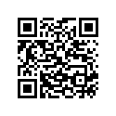
Luiggi Sansonetti

Slide 3
Introduction
C’est initialement une fonctionnalité de Moodle Workplace (Report Builder)
Depuis la 4.1, intégration des rapports personnalisés (Custom Reports)
Diverses sources de données pour construire des tableaux
Divers formats d’export, Notifications programmables, Audience pour la consultation…

Slide 4
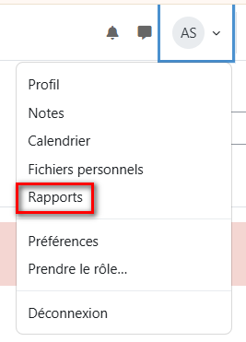
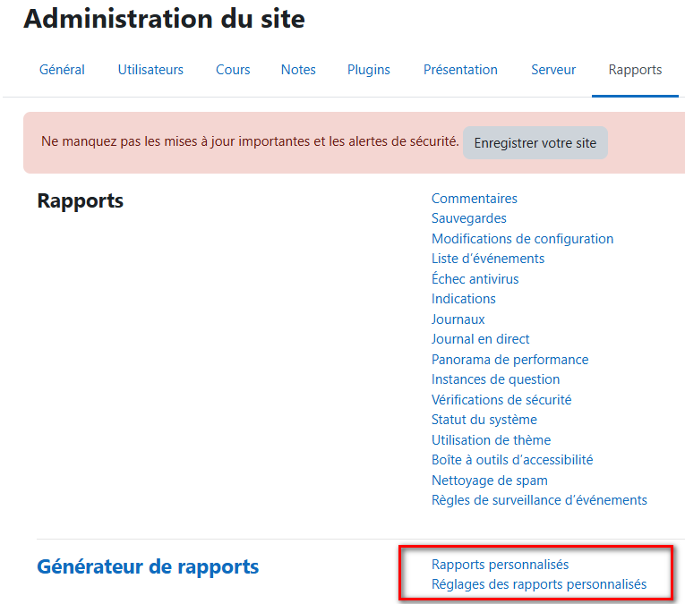
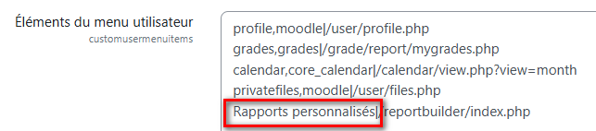

Aperçus
Accès au plugin

Slide 5
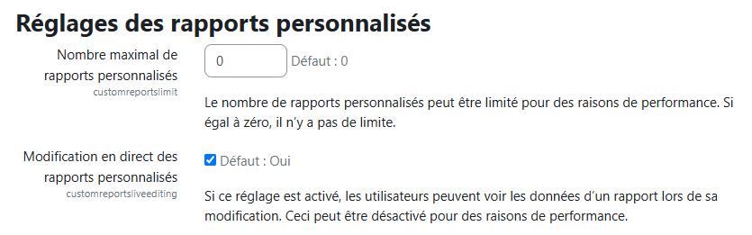
Aperçus
Réglages
NB Nombre maximal de rapports personnalisés :
  en tout ! (et non par personne ayant les droits…)

Slide 6
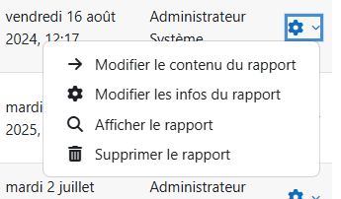
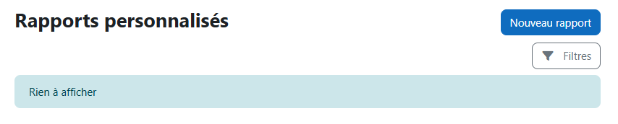
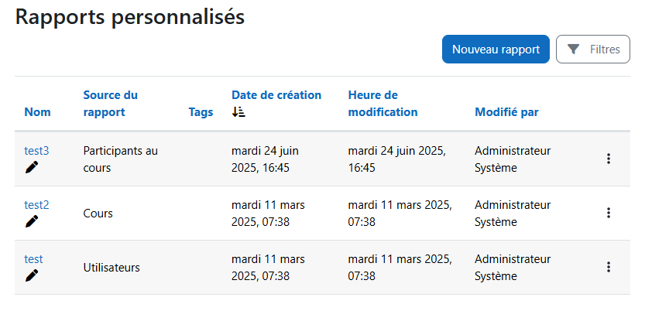
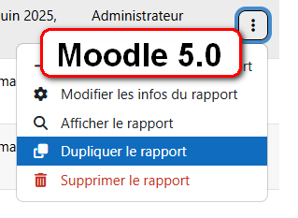
Aperçus
Environnement

Slide 7
Aperçus
Source des données
Annotations → Contenus, destinataires, auteurs, cours
Badges → Détails, badges délivrés, reçus, cours
Badges utilisateurs (4.2) → Détails, badges délivrés aux utilisateurs dans les cours
Blogs → Contenus, titres, auteurs, cours
Catégorie de cours (4.3) → Catégories, cours
Cohortes → Liste, membres, détails
Commentaires (4.2) → Commentaires, auteurs
Compétences → Référentiels, compétences, utilisateurs
Amélioration continue des filtres et colonnes mis à disposition

Slide 8
Aperçus
Source des données
Cours → Cours, catégories, formats, vignette, tag
Fichiers → Types, utilisateurs, poids, chemin
Groupes → Groupes, groupements, membres
Journaux des tâches programmées → Tâches, état, utilisateurs
Participants aux cours → Cours, inscriptions, progression, achèvement
Rôles (4.4) → Noms, attributions, contextes, détails
Tags → Collection, instances, auteurs
Utilisateurs → Champs, intérêts, détails,
Amélioration continue des filtres et colonnes mis à disposition

Slide 9
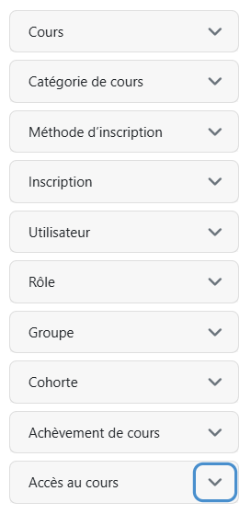
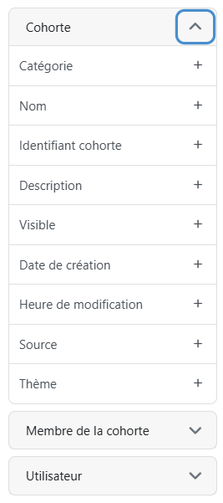
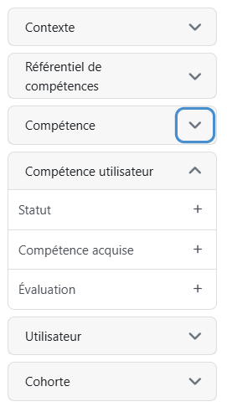
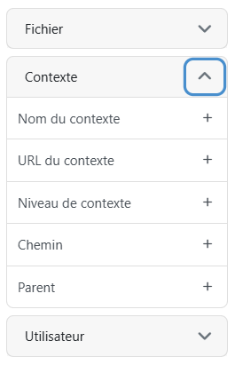
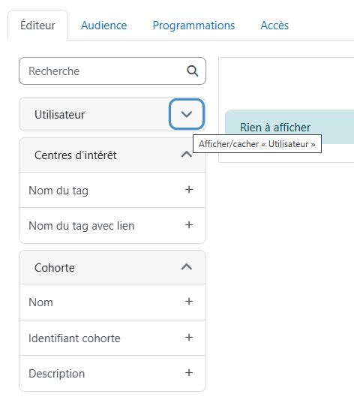
Aperçus
Colonnes

Slide 10
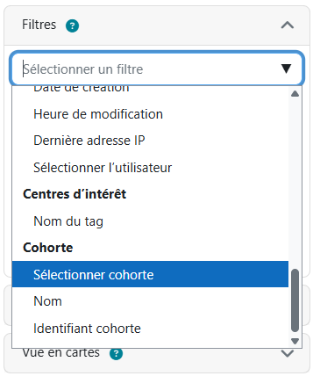
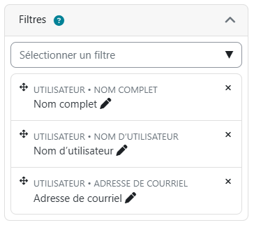
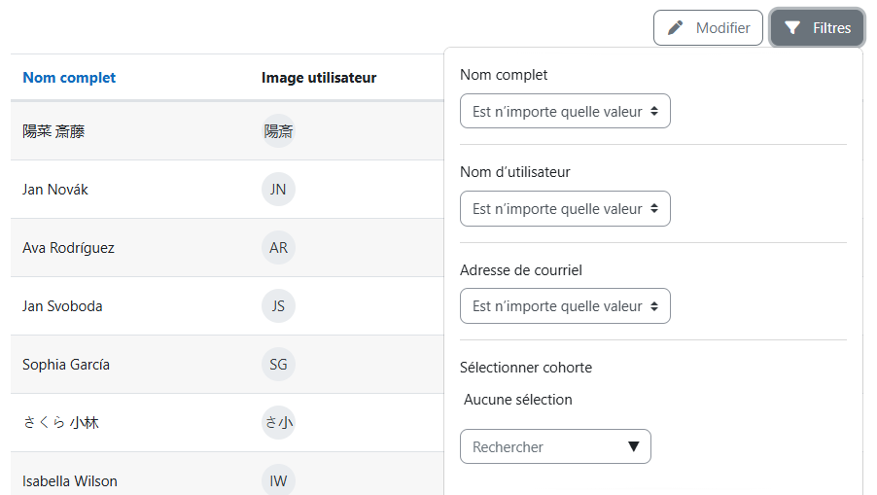
Aperçus
Filtres

Slide 11
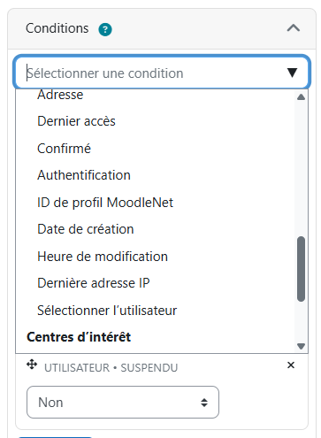
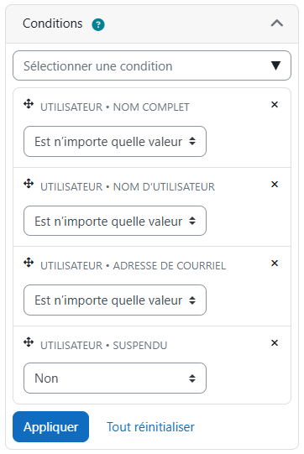
Aperçus
Conditions

Slide 12
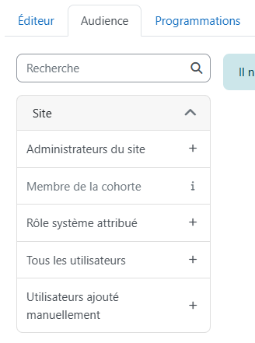
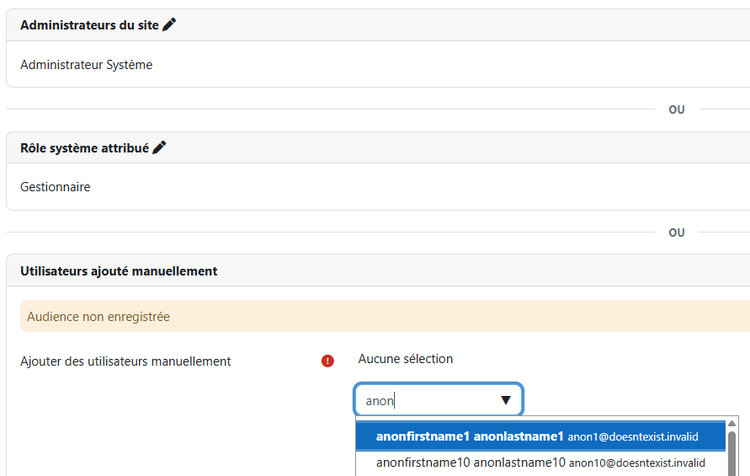
Aperçus
Audience

Slide 13
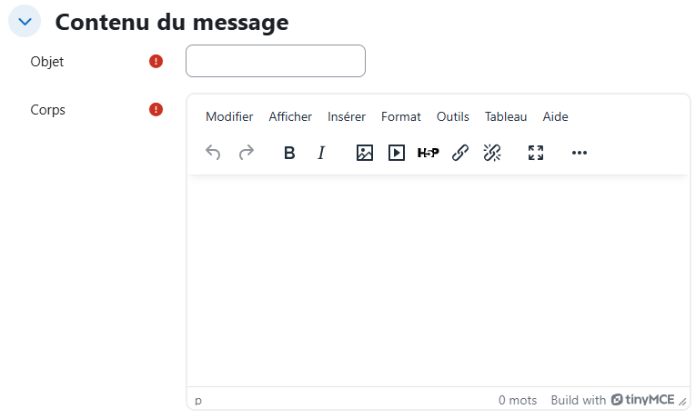
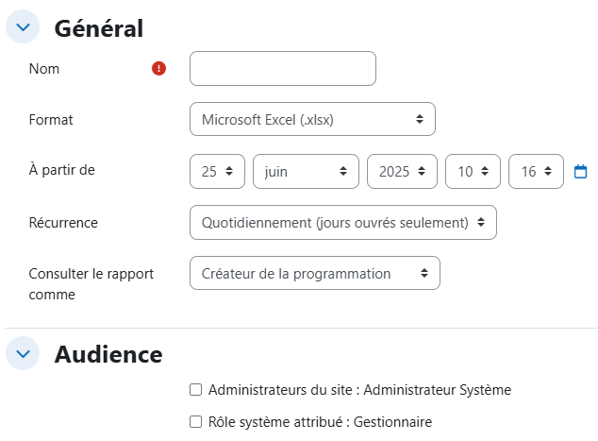
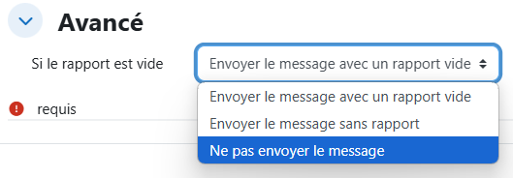
Aperçus
Programmation

Slide 14
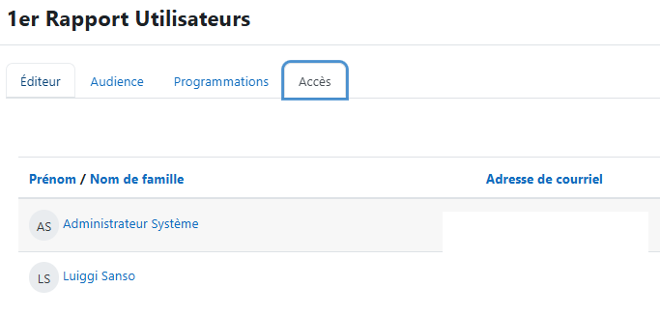
Aperçus
Accès

Slide 15
Aperçus
Compléments
Possibilité de renommer les colonnes et les filtres
Possibilité de filtrer une information non présente dans le rapport
Les filtres sont dynamiques et disponibles à la consultation du rapport
Les conditions figent la disponibilité des informations
Le rapport envoyé respecte les conditions
Déplacement des colonnes aussi en cliquant sur la croix directionnelle
Le mode débogage fait afficher la requête

Slide 16
Des questions ?
Non ? Alors quelques exemples !

Slide 17

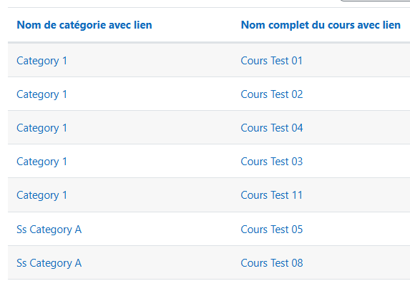
Exercice 1
Je veux la liste des cours par catégorie

Slide 18
Exercice 1
Je veux la liste des cours par catégorie
Source : Cours ou Catégories de cours
Colonne : Catégorie de cours → Nom de catégorie avec lien
Cours → Nom complet avec lien
Filtre : Catégorie de cours → Choisir une catégorie

Slide 19
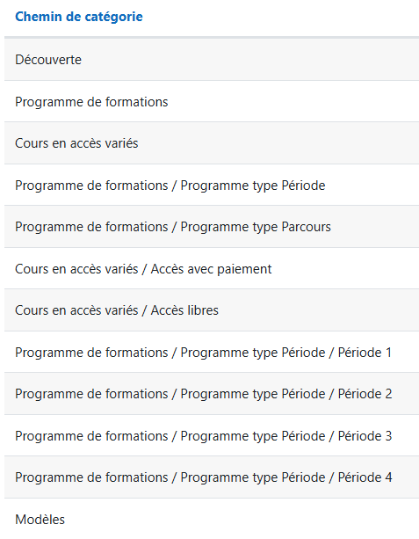
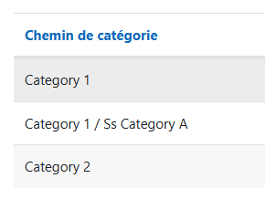
Exercice 1bis
Je veux exporter l’arborescence complète de la plateforme en CSV pour reproduire la même structure sur un autre Moodle grâce au plugin « Upload Course Category »
https://github.com/oliviervalentin/moodle-tool_uploadcoursecategory

Slide 20
Exercice 1bis
Je veux exporter l’arborescence complète de la plateforme en CSV pour reproduire la même structure sur un autre Moodle grâce au plugin « Upload Course Category »
Source : Catégories de cours
Colonne : Catégorie de cours → Chemin de catégorie
https://github.com/oliviervalentin/moodle-tool_uploadcoursecategory

Slide 21
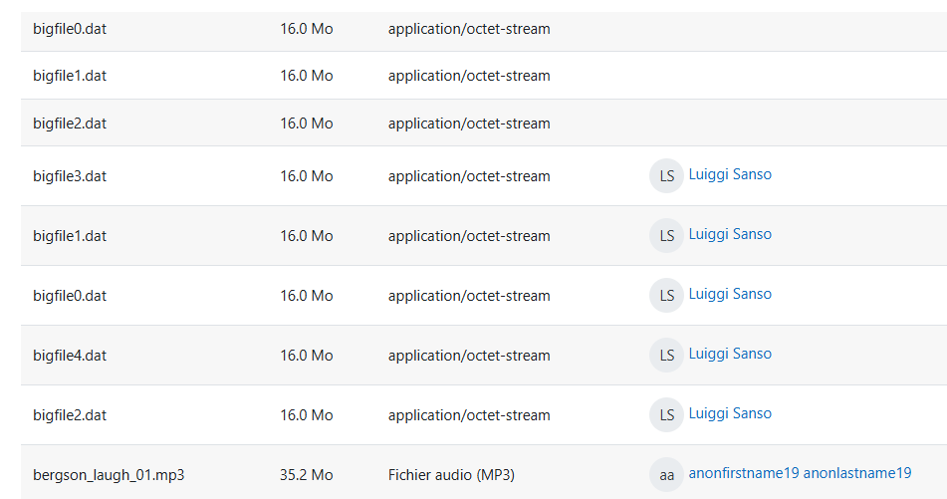
Exercice 2
Je veux la liste des fichiers les plus lourds (+ de 10Mo)

Slide 22
Exercice 2
Je veux la liste des fichiers les plus lourds (+ de 10Mo)
Source : Fichiers
Colonne : Fichier → Nom du fichier, Taille, Type
Utilisateur → Nom complet avec lien et image
Condition : Fichier → Taille → Plus grand que 10Mo
Filtre : Fichier → Taille, Type

Slide 23
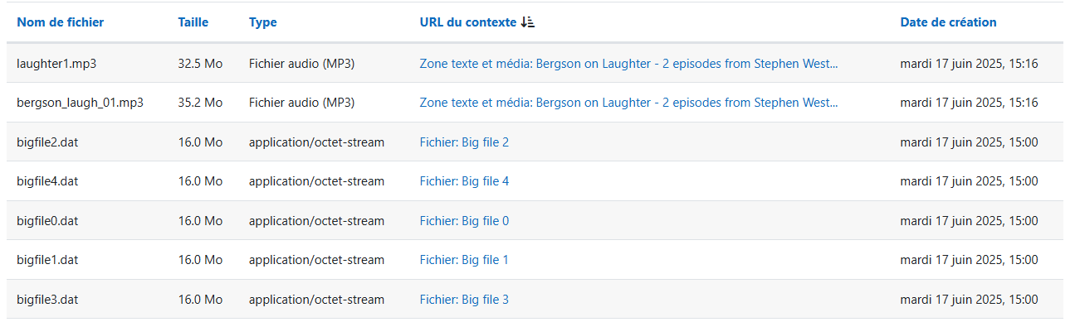
Exercice 2bis
Je veux la liste des fichiers les plus lourds (+ de 10Mo), les cours dans lesquels ils se trouvent, le chemin pour y accéder directement et la date de création

Slide 24
Exercice 2bis
Je veux la liste des fichiers les plus lourds (+ de 10Mo), le cours dans lequel ils se trouvent, le chemin pour y accéder directement et la date de création
Source : Fichiers
Colonne : Fichier → Nom du fichier, Taille, Type, Date de création
Contexte → URL du contexte
Condition : Fichier → Taille → Plus grand que 20Mo
Filtre : Fichier → Taille, Type

Slide 25
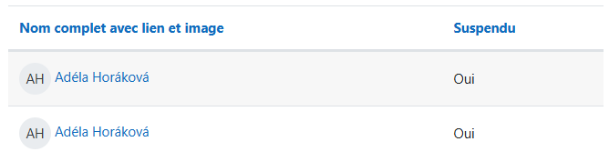
Exercice 3
Je veux la liste des utilisateurs suspendus

Slide 26
Exercice 3
Je veux la liste des utilisateurs suspendus
Source : Utilisateurs
Colonne : Utilisateur → Nom complet avec lien et image, Suspendu
Condition : Utilisateur → Suspendu → Oui

Slide 27
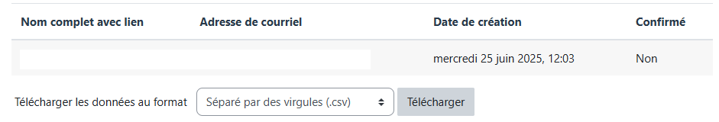
Exercice 3bis
Je veux la liste des utilisateurs qui n’ont pas confirmé la création de leur compte, et la date de création du compte avec le courriel pour les recontacter

Slide 28
Exercice 3bis
Je veux la liste des utilisateurs qui n’ont pas confirmé la création de leur compte, et la date de création du compte avec le courriel pour les recontacter
Source : Utilisateurs
Colonne : Utilisateur → Nom complet avec lien et image, Adresse de courriel, Confirmé, date de création
Condition : Utilisateur → Confirmé → Non

Slide 29
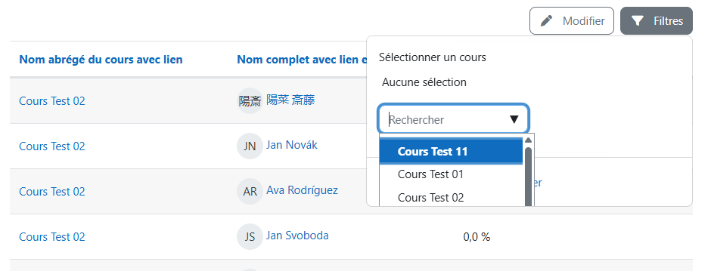
Exercice 4
Je veux la progression des apprenants dans un cours spécifique

Slide 30
Exercice 4
Je veux la progression des apprenants dans un cours spécifique
Source : Participants au cours
Colonne : Cours → Nom complet du cours avec lien
Utilisateur → Nom complet avec lien et image
Achèvement de cours → Suivi des activités des participants
Condition : Rôle → Nom → Étudiant
Filtre : Cours → Sélectionner un cours

Slide 31
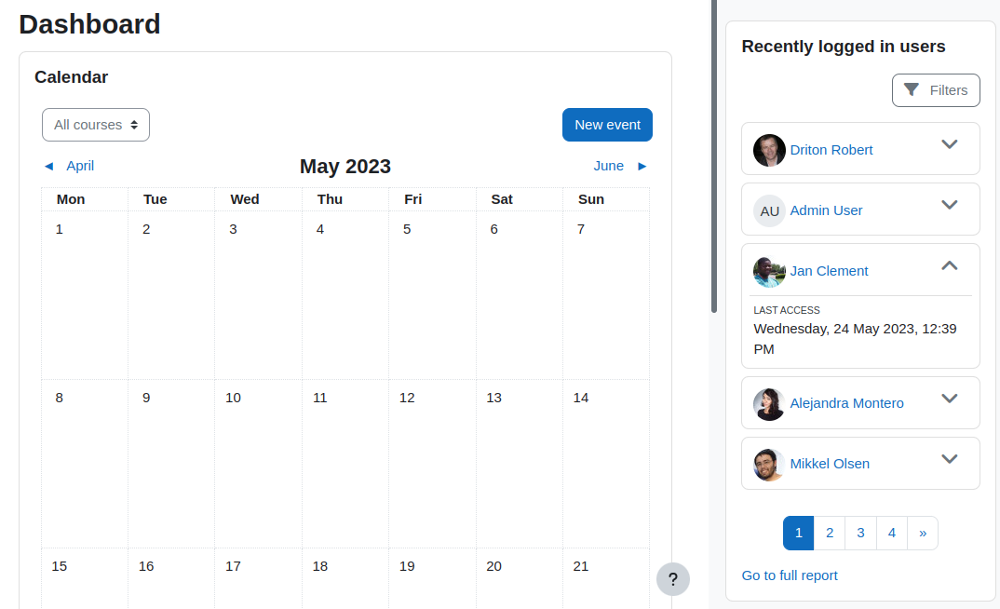
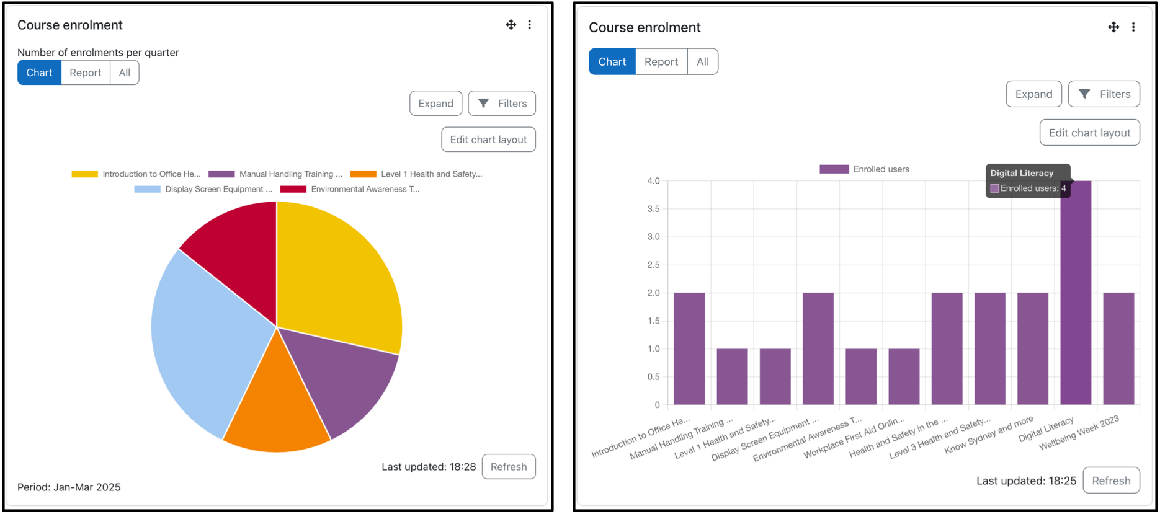
Bonus
Le bloc « Report » permet de mettre à disposition un rapport spécifique
https://moodle.org/plugins/block_rbreport
Bientôt intégration des graphiques déjà disponible
pour Moodle Workplace

Slide 32

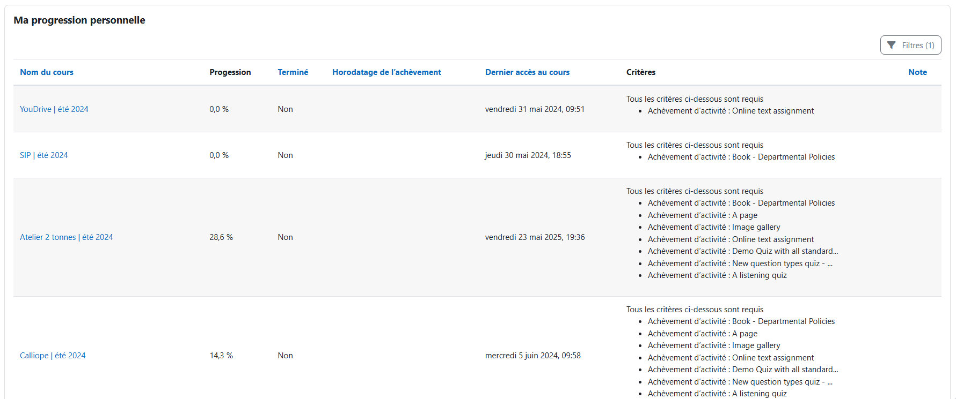
Exercice 4bis
Je veux afficher à l’apprenant sa propre progression pour l’ensemble de ses cours

Slide 33
Exercice 4bis
Je veux afficher à l’apprenant sa propre progression pour l’ensemble de ses cours
Source : Participants au cours
Colonne : Cours → Nom complet du cours avec lien
Achèvement de cours → Suivi des activités des participants, Terminé, Horodatage de l’achèvement, Critères, Note
Accès au cours → Dernier accès au cours
Condition : Utilisateur → Sélectionner l’utilisateur → Utilisateur actuel
Rôle → Nom → Étudiant
Filtre : Cours → Sélectionner un cours
Achèvement de cours → Terminé
Audience : Tous les utilisateurs du site

Slide 34
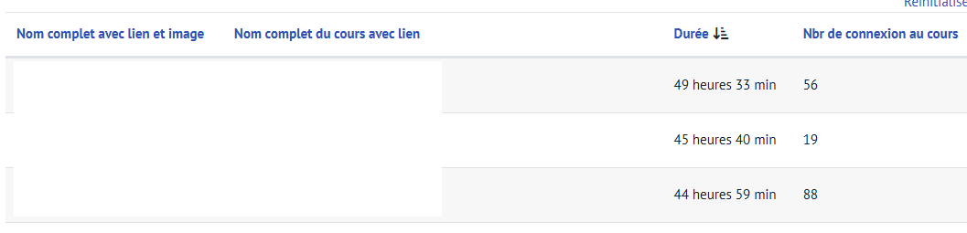
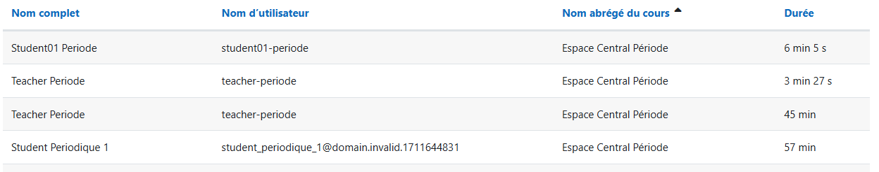
Bonus bis
Certains plugins peuvent devenir des sources exploitables
  Implication dans le cours (dedication)

Slide 35
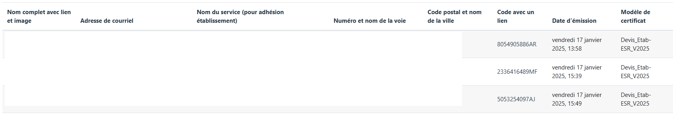
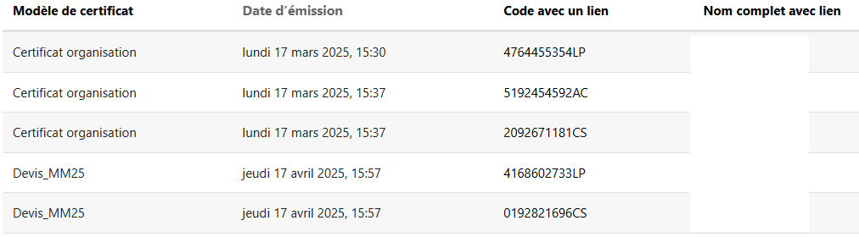
Bonus bis
  Certificats de cours (coursecertificate)

Slide 36
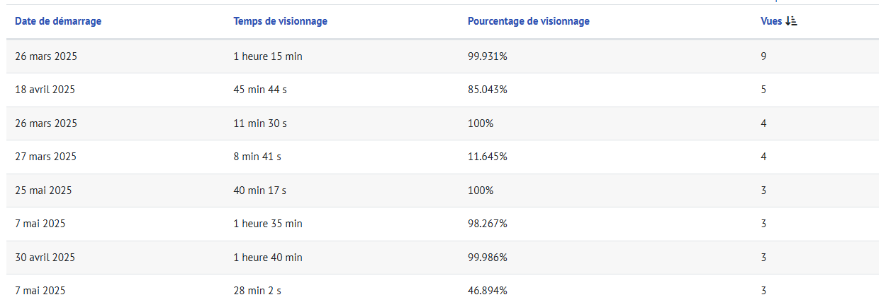
Bonus bis
  Video Time (videotime)

Slide 37
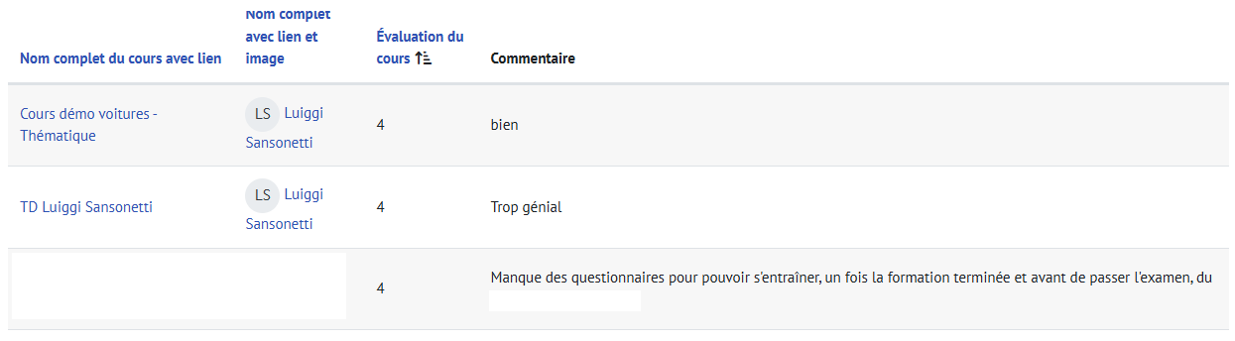
Bonus bis
  Évaluation des cours (courserating)
  Paiements…

Slide 38
Des questions ?
Non ? Alors, HOPHOPHOP, au boulot !

Slide 39
Utilisateurs Exo 01
Je veux avoir les données de connexions de l’utilisateur, comme la date de création du compte et la dernière connexion à la plateforme

Slide 40
Utilisateurs Exo 01
Je veux avoir les données de connexions de l’utilisateur, comme la date de création du compte et la dernière connexion à la plateforme
Source : Utilisateurs
Colonne : Utilisateur → Nom complet avec lien et image, Adresse de courriel, Date de création, Dernier accès
Filtre : Utilisateur → Sélectionner l’utilisateur, Dernier accès

Slide 41
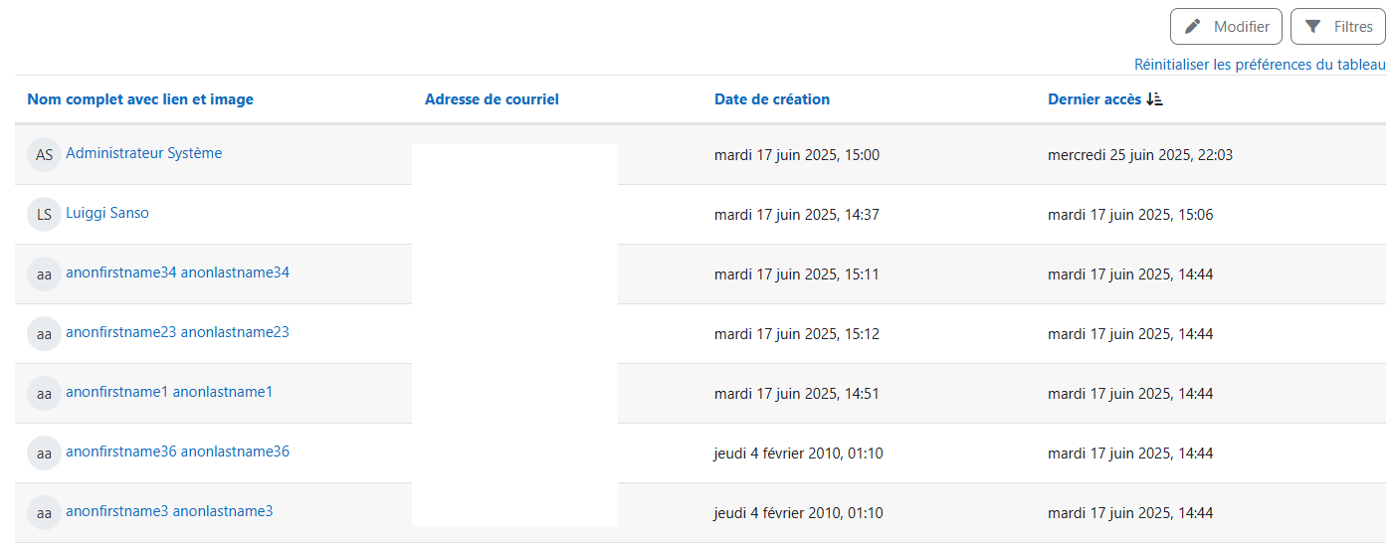
Utilisateurs Exo 01

Slide 42
Utilisateurs Exo 02
Je veux avoir toutes les données des utilisateurs, avec les champs personnalisés

Slide 43
Utilisateurs Exo 02
Je veux avoir toutes les données des utilisateurs, avec les champs personnalisés
Source : Utilisateurs
Colonne : Utilisateur → Nom complet avec lien et image, Adresse de courriel, [Champs du profil…]
Filtre : Utilisateur → Sélectionner l’utilisateur

Slide 44
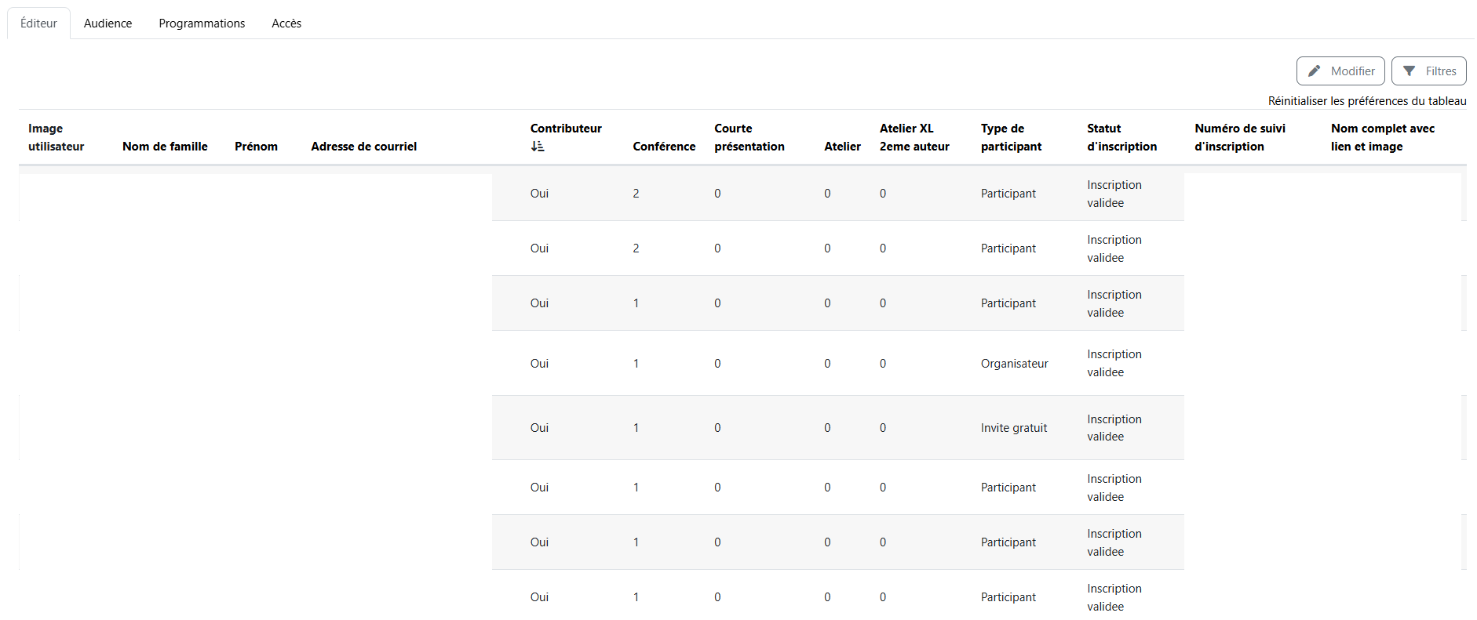
Utilisateurs Exo 02

Slide 45
Utilisateurs Exo 03
Je veux savoir quel utilisateur à un rôle de catégorie et dans quelle catégorie précisément

Slide 46
Utilisateurs Exo 03 (avant 4.4)
Je veux savoir quel utilisateur à un rôle de catégorie et dans quelle catégorie précisément
Source : Catégorie de cours
Colonne : Catégorie → Nom de catégorie avec lien
Rôle → Nom
Utilisateur → Nom complet avec lien et image
Condition : Utilisateur → Nom complet → N’est pas vide

Slide 47
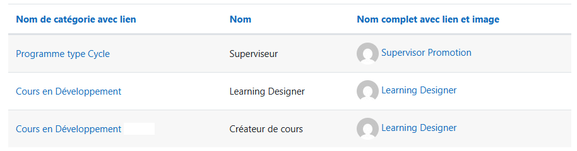
Utilisateurs Exo 03

Slide 48
Utilisateurs Exo 03 (à partir de 4.4)
Je veux savoir quel utilisateur à un rôle de catégorie et dans quelle catégorie précisément
Source : Rôles
Colonne : Rôle → Nom
Contexte → Niveau de contexte, URL du contexte
Utilisateur → Nom complet avec lien et image
Attribution du rôle → Heure de modification
Condition : Utilisateur → Nom complet → N’est pas vide

Slide 49
Utilisateurs Exo 03

Slide 50
Utilisateurs Exo 04
Je veux le nombre de personnes ayant un rôle moodle spécifique et qui a ce rôle

Slide 51
Utilisateurs Exo 04
Je veux le nombre de personnes ayant un rôle moodle spécifique et qui a ce rôle
Source : Participants au cours ou Rôles
Colonne : Rôle → Nom → Agrégation → nombre
Utilisateur → Nom complet avec image et lien
Filtre : Rôle → Nom

Slide 52
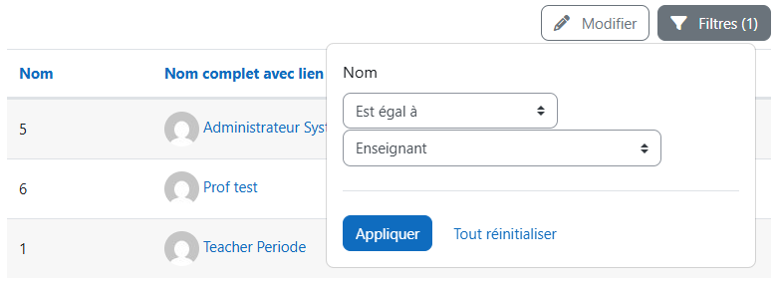
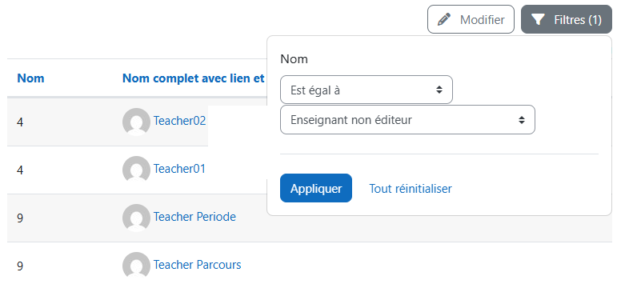
Utilisateurs Exo 04

Slide 53
Cours Exo 05
Je veux la liste des cours avec la catégorie parent cliquable, le chemin complet de l’arborescence et les champs personnalisés de cours

Slide 54
Cours Exo 05
Je veux la liste des cours avec la catégorie parent cliquable, le chemin complet de l’arborescence et les champs personnalisés de cours
Source : Cours
Colonne : Catégorie de cours → Chemin de catégorie, Nom de catégorie avec lien
Cours → Nom complet du cours avec lien, [Champs…]
Filtre : Catégorie → Catégorie de cours → Choisir une catégorie
Cours → Nom complet du cours → Sélectionner un cours

Slide 55
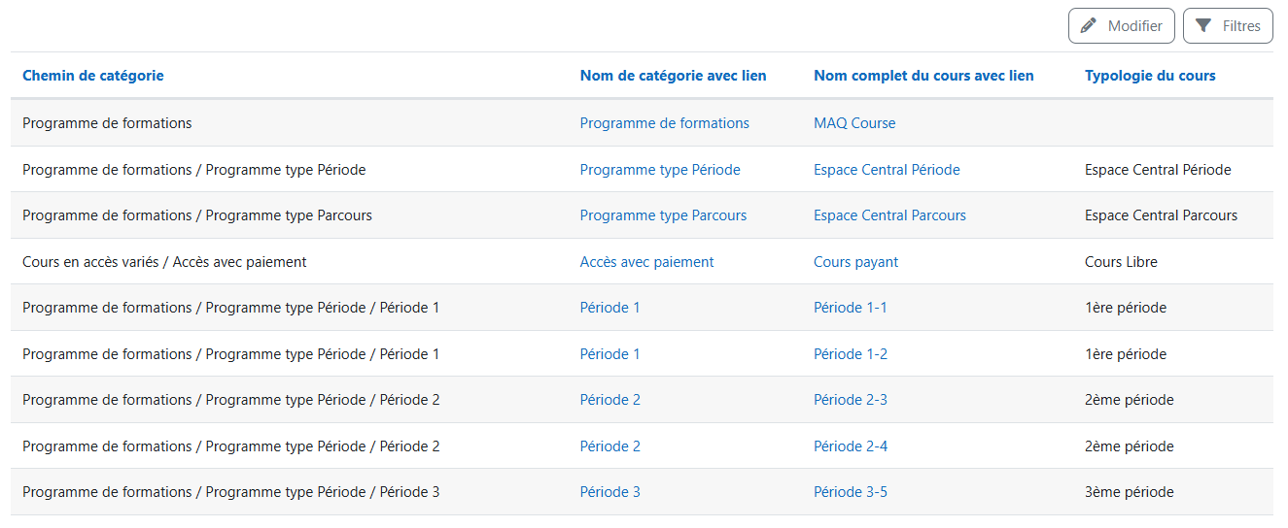
Cours Exo 05

Slide 56
Cours Exo 06
Je veux la liste des cours avec le format utilisé

Slide 57
Cours Exo 06
Je veux la liste des cours avec le format utilisé
Source : Cours
Colonne : Cours → Nom complet du cours avec lien, Format
Filtre : Cours → Format

Slide 58
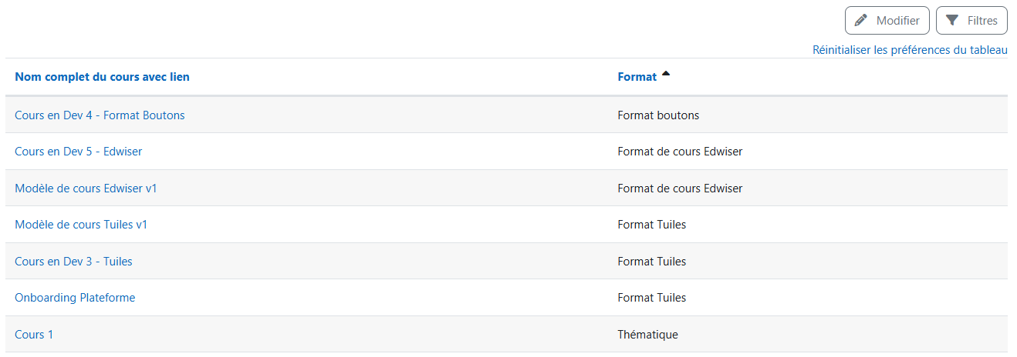
Cours Exo 06

Slide 59
Cours Exo 07
Je veux le nombre de cours, par catégorie et par format utilisé, avec le lien de la catégorie les contenant

Slide 60
Cours Exo 07
Je veux le nombre de cours, par catégorie et par format utilisé, avec le lien de la catégorie les contenant
Source : Cours
Colonne : Cours → Format, Nom complet du cours → Agrégation → Nombre
Catégorie → Nom de catégorie avec lien
Filtre : Cours → Format
Catégorie → Choisir une catégorie

Slide 61
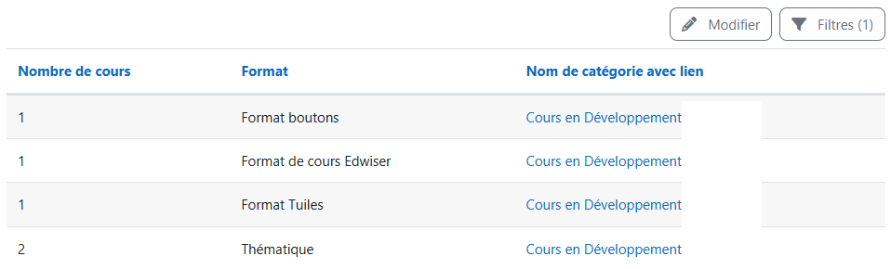

Cours Exo 07

Slide 62
Cours Exo 08
Je veux la liste des cours, uniquement visible, avec les dates de début et de fin et le résumé

Slide 63
Cours Exo 08
Je veux la liste des cours, uniquement visible, avec les dates de début et de fin qui ont un résumé
Source : Cours
Colonne : Cours → Nom complet avec lien, Date de début du cours, Date de fin de cours, Résumé
Condition : Cours → Visibilité du cours → Oui
Cours → Résumé → N’est pas vide
Filtre : Catégorie → Choisir une catégorie

Slide 64

Cours Exo 08

Slide 65
Cohortes Exo 09
Je veux la liste des cohortes avec la date de création et leurs membres avec la date d’ajout

Slide 66
Cohortes Exo 09
Je veux la liste des cohortes avec la date de création et leurs membres avec la date d’ajout
Source : Cohortes
Colonne : Cohorte → Nom, Date de création
Utilisateur → Nom complet avec lien et image
Membre de la cohorte → Heure d’ajout
Filtre : Cohorte → Nom

Slide 67

Cohortes Exo 09

Slide 68
Cohortes Exo 10
Je veux la liste des cohortes avec le nombre de membres

Slide 69
Cohortes Exo 10
Je veux la liste des cohortes avec le nombre de membres
Source : Cohortes
Colonne : Cohorte → Nom, Date de création
Utilisateur → Nom complet → Agrégation → Nombre
Filtre : Cohorte → Nom

Slide 70

Cohortes Exo 10

Slide 71
Groupes Exo 11
Je veux la liste des groupes non vides, par cours avec le nombre de participants inclus

Slide 72
Groupes Exo 11
Je veux la liste des groupes non vides, par cours avec le nombre de participants inclus
Source : Groupes
Colonne : Cours → Nom complet avec cours ave lien
Groupe → Nom
Utilisateur → Nom complet → Agrégation → Nombre
Condition : Utilisateur → Nom complet → N’est pas vide
Filtre : Cours → Sélectionner un cours
Inscription → Date et heure de création

Slide 73

Groupes Exo 11

Slide 74
Participants Exo 12
Je veux le nombre de participants par cours avec accès aux cours et aux catégories selon une période donnée

Slide 75
Participants Exo 12
Je veux le nombre de participants par cours avec accès aux cours et aux catégories selon une période donnée
Source : Participants au cours
Colonne : Catégorie de cours → Nom de catégorie avec lien
Cours → Nom complet avec cours
Utilisateur → Nom complet → Agrégation → Nombre
Condition : Rôle → Nom → Est égal à Étudiant
Filtre : Catégorie → Choisir une catégorie
Cours → Sélectionner un cours
Inscription → Date et heure de création

Slide 76



Participants Exo 12

Slide 77
Des questions ? Des remarques ?
Merci à vous de m’avoir fait autant travailler les rapports.
Merci à vous d’avoir (in)directement contribué à la documentation !
moodlemoot@luiggisansonetti.fr

